Slide 1
Mikrobeja, infektiota ja sairaalahygieniaa
Hygieniahoitaja
Anu Hintikka
HUS Jorvin Sairaala

Slide 2
Tänään
Yleistä infektiosta
Ongelmamikrobit
Tavanomaiset varotoimet
Eristysluokat
Työntekijän infektioriskit

Slide 3
Mikä on infektiotauti
Mikrobien (virusten, bakteerien tai sienten) aiheuttamia tulehdustiloja
Ei ole seuraus kylmettymisestä, vedosta, stressistä tms.
Tarvitsee aiheuttajamikrobin
Mikrobeja runsaasti limakalvoilla, iholla ja suolistossa

Slide 4
Mikä on infektiotauti
Tulehdusreaktio
Valkosolujen ilmaantuminen ja lisääntyminen
Valkosolut erittävät sytokiineja
Aikaansaavat yleisoireita esim. kuume, vilunväristykset, huono-olo
Oireet elimistön reaktiosta, ei mikrobista

Slide 5
Virukset
Läpimitaltaan millimetrin tuhannesosa
Koostuvat geeneistä ja proteiinista
Tunkeutuessaan elimistöön saavat aikaan elimistön tulehdusreaktion
Sytokiiniit ja välittäjäaineet aiheuttavat oireet esim. nuha, yskä, ripuli, oksentelu
Kykenevät monistumaan ja uudet virukset tunkeutuvat taas uusiin soluihin
Kykenevät muuntautumaan loputtomasti

Slide 6
Virukset
Pääasiallisesti virusinfektioihin ei lääkkeitä
Oma puolustusjärjestelmä lopulta tuhoaa viruksen
Lääkkeitä
Herpes
Vesirokko
HIV

Slide 7
Bakteerit
Satoja kertoja suurempia kuin virukset
Muistuttavat ihmisen omia soluja
Vahva seinä suojaa
Tunnetaan rajoitettu määrä
Taudinaiheuttamiskyvyltään erilaisia
Bakteeri-infektiota voidaan hoitaa
Sekainfektiot yleisiä

Slide 8
Staph epidermidis
Pseudomonas
Klebsiella
E.coli
Staph aureus, meningokokki
Enterokokki
A-streptokokki, pneumokokki
Taudinaiheuttamiskyky

Slide 9
Sienet
Hiiva- ja rihmasienet bakteereitakin suurempia
Tavataan limakalvoilla ja iholla ja aiheuttavat siellä tulehduksia
Sammas, ihoinfektiot, hiivatulehdus
Voidaan hoitaa mikrobi-lääkkeillä

Slide 10
Infektion synty / tekijät
Mikrobi
mikrobin ominaisuudet
taudinaiheuttamiskyky
Lisääntymiskyky
infektioannoksen määrä
Tartuntatiet
kosketustartunta, KÄDET
välineen välityksellä
ilman välityksellä
Infektioportti
haavat
limakalvot
dreenit, katetrit
Vastustuskyky
Vähentää: ikä, sairaus, hoito-
toimenpiteet, lääkitys

Slide 11
Mikrobien tartuntatiet
Kosketustartunta
yleisin sairaalainfektioiden leviämistapa
infektiot leviävät käsien välityksellä
Pisaratartunta
leviää suurien pisaroiden mukana
Ilmatartunta
mikrobit pysyvät tartuttavina pienissä pisaroissa, pölyhiukkasissa tai ihohilseessä
Notes:
Kosketustartunta- Tavallisimmin leviää henkilökunnan käsien välityksellä tilanteissa joissa edellytetään henkilökontaktia. Eritteissä bakteerimäärät ovat suuria ja kontaminaatio tapahtuu helposti. Kontaminoivat bakteerit ja virukset säilyvät käsissä jopa tunteja siirtyäkseen helposti uuteen potilaaseen. hyvä käsihygienia!! Endeemisissä tilanteissa tämä ei yksin riitä, esim. Noro, vaan myös muita toimia ( kohortit)
Pisratartunta: yskiessä, puhuessa, aivastaessa pisarat limakalvoille

Slide 12
Ongelmamikrobit

Slide 13
Bakteerit
Ystäviä
Tärkeitä tehtäviä elimistössä
Vihollisia
Taudinaiheuttajia

Slide 14
Ongelmamikrobit
Osa bakteereista luonnostaan resistenttejä = vastustuskykyisiä
Syntyvät aina antibioottipaineen alla
Leviävät helposti
Käsien
Ruuan
Ympäristön kautta
Tartunnan voi saada mistä vain, (sairaalabakteeri nimitystä ei saa käyttää!)

Slide 15
Ongelmamikrobien merkitys
Vaikeampi löytää
Sopivaa antibioottia
Edullista antibioottia
Po-antibioottia

Slide 16
Millainen bakteeri on ongelma?
Vastustuskyky antibiooteille
Taudin-aiheuttamiskyky

Slide 17
Miten ongelmamikrobit tarttuvat
Tartuttavia kohtia haavat/ihorikot, nenä, nielu, eritteet
Puutteellinen käsihygienia!
Kosketuspinnat
Ongelmamikrobit säilyvät hengissä pitkiäkin aikoja, mutta eivät lisäänny
Puutteellinen käsihygienia, toimintatavat, laitoshuolto

Slide 18
Miksi ongelmamikrobeja torjutaan
Lisäävät vaikeita infektioita
Lisäävät kustannuksia
Lisäävät kuolleisuutta

Slide 19
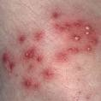
Mikä on MRSA
Staph. aureus on tavallinen ihon bakteeri
Aiheuttaa kynsivallintulehduksia, haava-infektioita, selluliittia, ihoinfektioita
MRSA on staphylococcus aureus johon eivät tehoa tavalliset stafylokokkilääkkeet
Metisilliini Resistentti Staphylococcus Aureus

Slide 20
Mitä tarkoittaa MRSA kantaja
MRSA näytteestä nyt tai joskus aiemmin (iho, limakalvo tms)
Riippumatta näytteiden tuloksista hoidetaan aina kosketuseristyksessä
Näytteet otetaan AINA sairaalaan tullessa, jotta nähdään kuinka suuren riskin tartuttaja on
MRSA-infektio ei ole sama kuin MRSA-kantajuus!
Aiheuttaa samoja infektiota

Slide 21
Mikä on ESBL
Extended Spectrum Betalactamase
Ominaisuus ulosteen E.coli, Klebsiella ja Proteus mirabilis bakteereilla
Bakteerit pystyvät tuottamaan beetalaktamaaseja, jotka tuhoavat antibiootteja
Tartuttavia ovat yleensä eritteet (haava, uloste, virtsa)

Slide 22
Mistä ESBL tartunnat tulevat
enterobakteerit yleisiä ympäristöbakteereja
esiintyy luonnossa
eläimissä, kasveissa vesistöissä
liittyy kontrolloimattomaan ab käyttöön, puuttuva jätevesien käsittely
tuotantoeläimet
todennäköistä että syömme tartunnan
tutkimuksissa identtisiä kantoja
riski suurin huonon hygienian maissa

Slide 23
Mitä tarkoittaa ESBL kantaja
ESBL näytteestä nyt tai joskus aiemmin (virtsa, haava, uloste)
Aiheuttaa samoja infektiota
Näytteet otetaan AINA sairaalaan tullessa
Oireeton kantajuus yleistä
Laitoshoidossa kolonisaatio leviää

Slide 24
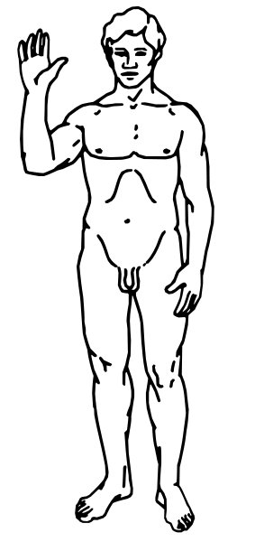
ESBL:n kliininen merkitys
KOTONA
SAIRAALASSA
Kotona:
-Suoliston oireeton kantajuus
-Infektiot
virtsatieinfektioita (niistä
yleensä kärsiville)
Sairaalassa:
-Suoliston, ihon, suun kantajuus
-Infektiot
virtsatieinfektioita (katetrit!)
haavatulehduksia
keuhkokuumeita (respiraattorihoito, makuuasento)
sepsiksiä (CV-katetrit, dreenit)
Hoitoympäristö
E.Coli 24h

Slide 25
Mikä on VRE
Vankomysiini Resistentti Enterokokki
Enterokokit suoliston normaalifloora
Aiheuttavat virtsatieinfektioita
Terveellä ihmisellä riski pieni
Pitkään jatkunut Clostridium Difficile infektio altistaa

Slide 26
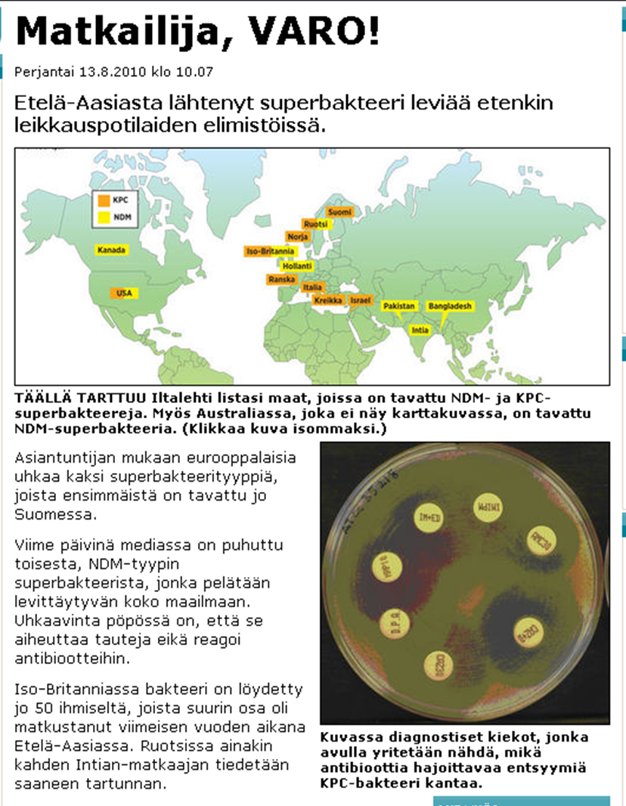
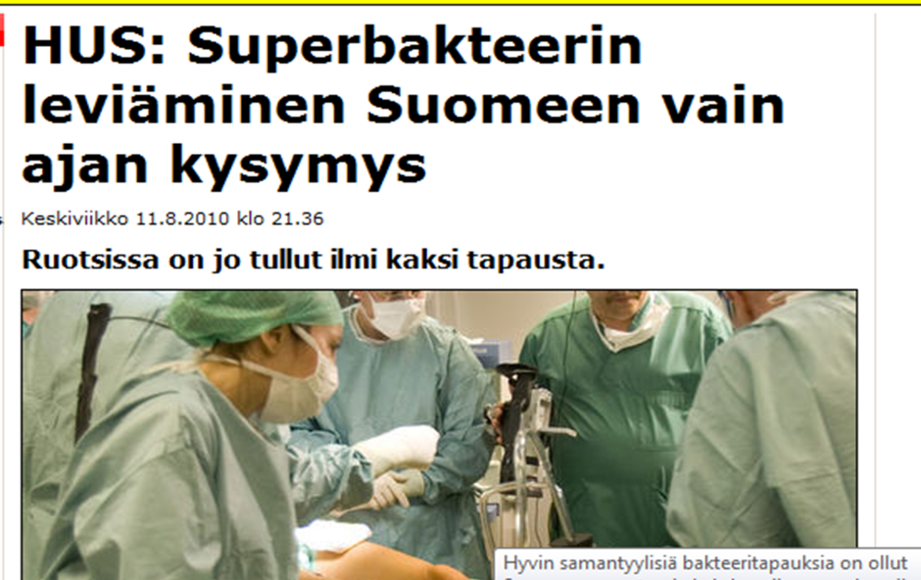

Slide 27
Mikä on CPE?
Carbapeneemi resistentti Enterobakteeri
Ominaisuus aiheuttaa resistenssin kaikille antibioottiryh-mille
Entero-bakteeri = suoliston bakteeri

Slide 28
NDM-1 (New Delhi –metallo1)-kanta
Alkuperä Intia ja Pakistan
Mm plastiikkakirurgisten tmp jälkeen
Vastustuskykyisiä kaikille tunnetuille ab:lle

Slide 29
Pseu-MDR
Pseudomonas Aeruginosa –Multi Drug Resistance
Kasvuvaatimuksiltaan vaatimaton, viihtyy kosteikoissa
Aiheuttaa sairaala- ja laitosinfektioita
Kroonisesti tai vakavasti sairailla
Haavapotilaat
Biofilmin muodostus
Luonnostaan resistentti

Slide 30
Acin-MDR
Acinetobacter Baumannii – Multi Drug Resistance
Ihon ja suoliston bakteeri
Kestää hyvin kuivuutta ja lämpötiloja
Leviää helposti
Kolonisoi ihoa ja pintoja
Kirurgiset- ja tehohoitopotilaat

Slide 31
Clostridium Difficile
Clostridium Difficile yleisin antibioottiripulin aiheuttaja
Osa kannoista tuottaa toksiineja ja itiöitä
Esiintyvyys ja kuolleisuus lisääntynyt vanhemmissa ikäluokissa
Uusiutuminen yleistä
Ribotyyppi 027 tuottaa enemmän toksiineja ja itiöitä
Leviää erittäin helposti

Slide 32
Ongelmamikrobit
Ongelmamikrobit eivät vaikuta normaaliin elämään
Kantaja saa
Mennä uimaan
Halata ystäviään
Elää kuten haluaa

Slide 33
Ongelmamikrobit
Ongelmamikrobista kerrotaan
Lääkärissä
Hammaslääkärissä
Neuvolassa?
Ongelmamikrobista ei kannata kertoa
Sukulaisille
Ystäville
Koulussa/päiväkodissa/harrastuksissa

Slide 34
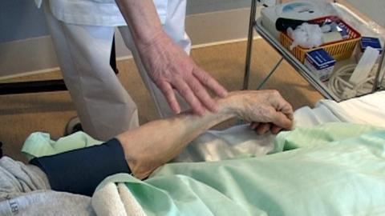
Ongelmamikrobin kantajuus ei näy päällepäin
Kaikille lääkkeille vastustuskykyinen bakteeri vanhuksen virtsassa ja haavassa tk-osastolla

Slide 35
Ongelmamikrobien leviämisen ehkäisy
Informaation kulku
Tavan-omaiset varotoimet
Eristäminen

